Slide 1
Chapter 6
[Loop 迴圈]

Slide 2
縮排
縮排在寫程式時是一件重要的事
因為Python是直譯的程式，所以一定要有縮排的習慣
如何縮排 很簡單
1. 按下鍵盤的 Tab鍵
2. 按下鍵盤的 空白鍵
TAB
|←
->|

Slide 3
迴圈
什麼是迴圈?
當我們要重複執行相同的動作, 就需要使用迴圈跟電腦說它該作的事
ex. 當你去7-11買Java咖哩飯的時候, 店員會
1. 結帳並找錢
2. 放入微波爐加熱
3. 準備提袋, 並放入餐具
4. 把咖哩飯從微波爐拿出來
5. 打包所有的東西給客人

Slide 4
迴圈
什麼是迴圈?
如果沒有重複的動作寫成迴圈, 那會讓程式變的非常的亂
ex, 有人一次買了10碗Java 咖哩飯…
1. 結帳並找錢
2. 放入微波爐加熱
3. 準備提袋, 並放入餐具
4. 把咖哩飯從微波爐拿出來
5. 打包所有的東西給客人
…1-5的動作就要copy and paste 一樣的程式碼10次…

Slide 5
迴圈
(前置作業) 比較運算子:
運算子 | function
== | 二個運算元是否相等
<(=) | 二個運算元是否小於(等於)
>(=) | 二個運算元是否大於(等於)
!= | 二個運算元是否不相等
is | 可判斷兩個元素是否為相同物件
in | 判斷一個元素是否為一集合的元素

Slide 6
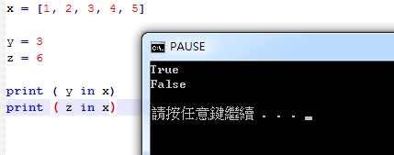
迴圈
(前置作業) in運算子:
運算子 | function
in | 判斷一個元素是否為一集合的元素

Slide 7
迴圈
(前置作業) range() 函數:
在介紹迴圈之前, 先介紹一個很好用的 function, range()
start: 起始值, 預設是0
step: 計數器,預設是1，可以自行設定疊代數字
stop: 結束值, 就是range()結束的條件
function | meaning
range([start], stop, [step] ) | 建立整數串列

Slide 8
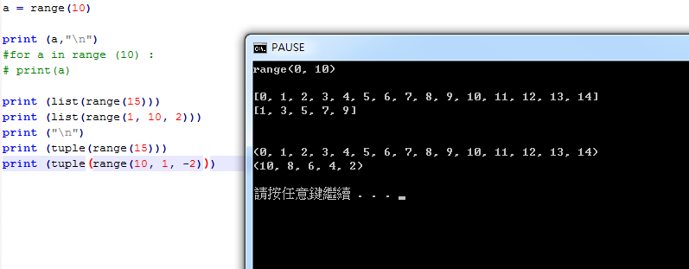
迴圈
range() 函數:
通常range()可以轉型成其他容器的資料型態, 如list、tuple 等

Slide 9
迴圈
for… in … :
for迴圈是程式語言中最常用也最直觀的迴圈
使用 for loop 可能會需要控制變數起點、終點以及疊代計數器的值
就先從最簡單的for loop 開始吧 ~
for <變數> in <物件(資料)集合> :
<statement 1>
else :
<statement 2>

Slide 10
迴圈
for <變數> in <物件(資料)集合> :
<statement 1>
else :
<statement 2>
for loop 初始化
當迴圈結束之後就會
執行 else後面的指令
False
Condition ?
True
Statement 1
Statement 2
計數器執行

Slide 11
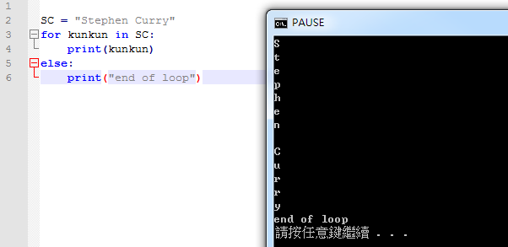
迴圈
for… in … :
[Note. For 指令結束後的 “:” 要記得加]

Slide 12
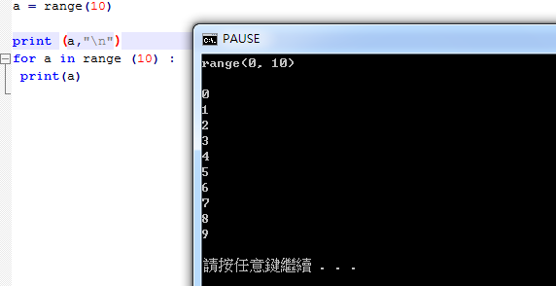
迴圈
for… in range… :
function | meaning
range([start], stop ,[step] ) | 建立整數串列

Slide 13
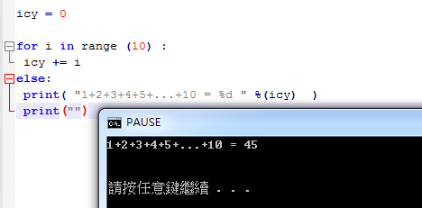
迴圈
for… in range… :
[Note: 注意Range的範圍]
for i in range (10) , 事實上只有跑 0 – 9

Slide 14
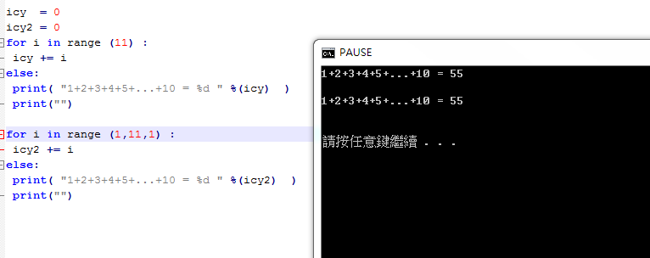
迴圈
for… in range… :
怎麼解決 ( range 的值+1)

Slide 15
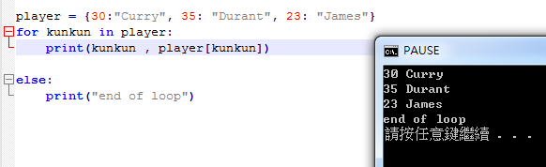
迴圈
for… in (字典資料)… :
[Note. 不同資料型態中間 要記得用 “,” 隔開]

Slide 16
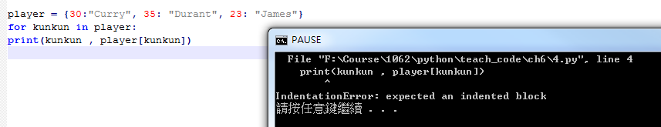
迴圈
for… in … :
不縮排會發生什麼事

Slide 17
迴圈
break:
如果需要跳出迴圈怎麼做？ 使用break 指令
在迴圈裡加入if和break的組合來跳出迴圈
for <express> in <物件集合> :
if <condition> :
<statement 1 >
break
else :
<statement 2 >
else :
<statement 3 >

Slide 18
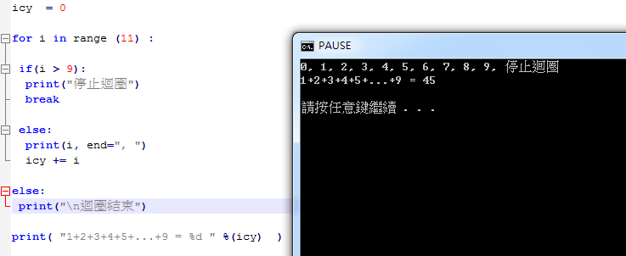
迴圈
break:
如果i>9, 使用第一個break 來跳出迴圈, 也不會執行第2個else
第1個else: 印出i, 再修改end參數使得印完i後不會直接跳行 (預設是 end=“\n”)

Slide 19
迴圈
continue: (少用)
如果需要跳過目前的迴圈，直接執行下一次迴圈怎麼做？
在迴圈裡加入判斷式，再使用continue 來跳到下一次迴圈
for <express> in <物件集合> :
if <condition> :
<statement 1 >
continue
else :
<statement 2 >
else :
<statement 3 >

Slide 20
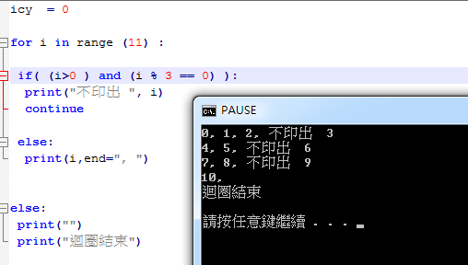
迴圈
continue:
迴圈裡加入判斷式( i>10, and i%3==), 如果i是3的倍數
則使用continue 來跳到下一次的迴圈

Slide 21
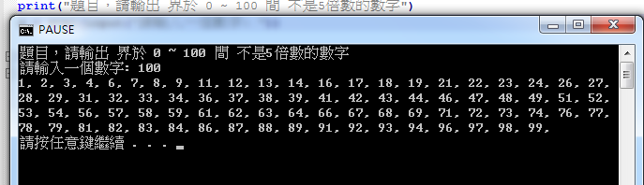
隨堂練習
請輸出 0 ~ 100 間不是5倍數的數字

Slide 22
迴圈
while :
while迴圈是程式語言中另一種迴圈, 但是較for loop 困難一些
使用需要一個判斷式決定迴圈是否執行
while迴圈適合用在你不知道迴圈終點是什麼時候
while <Boolean expression> :
<statement 1>
else :
<statement 2>

Slide 23
迴圈
while <Boolean expression> :
<statement 1>
else :
<statement 2>
False
Boolean expression
True
Statement 2
Statement 1

Slide 24
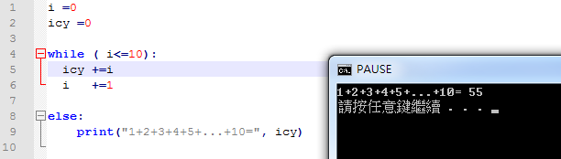
迴圈
while :
note: 如果要用計數器來設計while迴圈, 記得在迴圈內讓計數器增加(減少)值
ex. 要計算 1+2+3+4+…+10

Slide 25
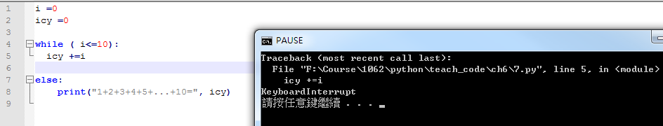
迴圈
while :
如果沒讓 i 增加會發生什麼事
程式不會停, 而且需要按下 ctrl + c才能讓程式停下來

Slide 26
迴圈
巢狀迴圈
有些問題不太可能只使用一個迴圈就可以寫出程式
所以迴圈跟if 判斷式一樣是可以一次執行很多層
要記得的是內部迴圈做完才會做外部迴圈

Slide 27
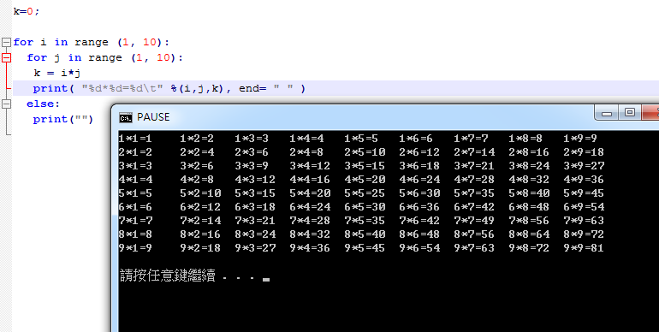
迴圈
99乘法表，使用巢狀迴圈 :
1. 2個for loop (1 to 9)
2. k=i*j
3. 印出i*j=k
4. 修改end
5. 印完一行後
使用內迴圈else換行

Slide 28
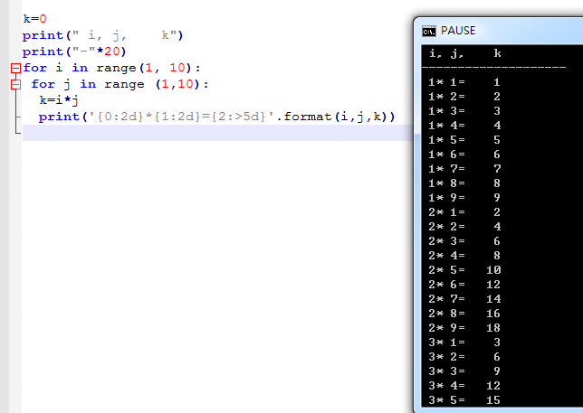
迴圈
99乘法表，使用巢狀迴圈 和格式化輸出:

Slide 29
隨堂練習
請輸入一個數字 (n), 並找到最靠進n的二個質數
其中, 二數字當中一個要比n大, 一個要比n小
Ex a<-100, output : 97, 101
a<-93, output : 89, 97

Slide 30
Any Questions !?
下課囉 ~

